Slide 1
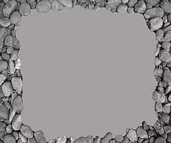
Полезные ископаемые Москвы. Польза полезных ископаемых. Отрицательные стороны добычи полезных ископаемых. ЧАСТЬ 2.

Slide 2
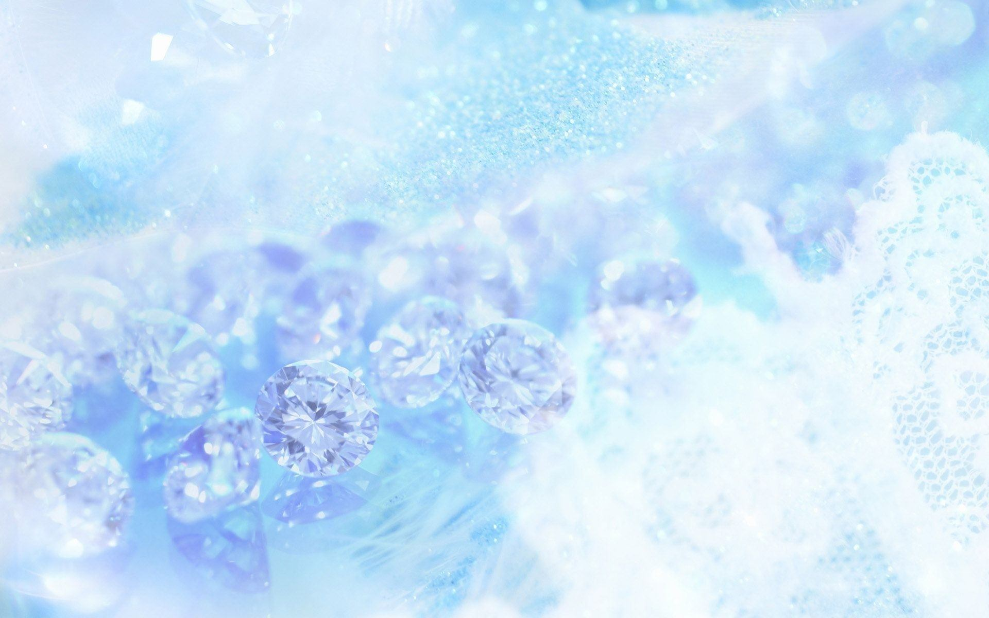
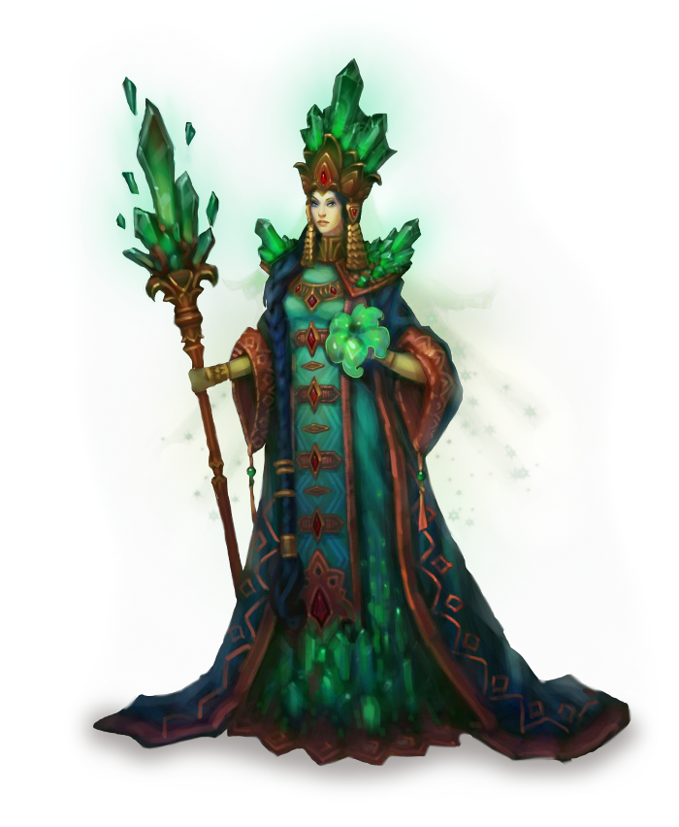
Чем добыча полезных ископаемых может навредить природе?

Slide 3
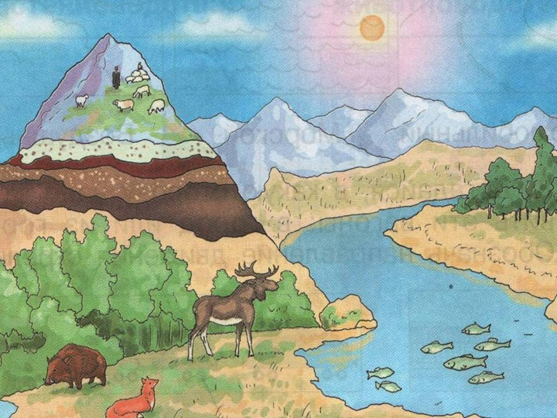
Рассмотрите рисунок. Подумайте, что может измениться, если в этом месте начнут добывать ископаемые?

Slide 5
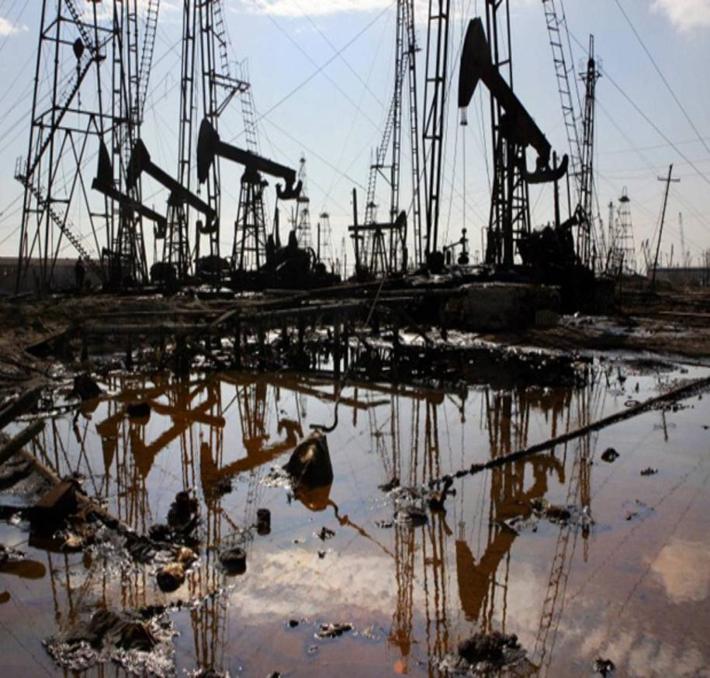
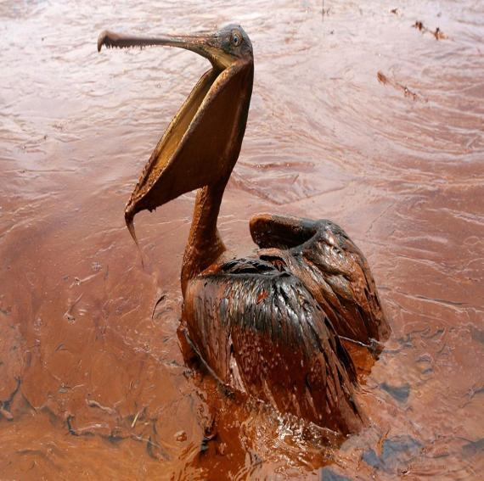
Загрязнение окружающей среды в результате добычи полезных ископаемых. Последствия добычи нефти.

Slide 6
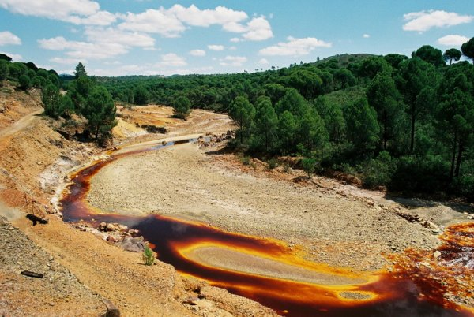
Близ этой реки в Испании проходили активные раскопки различных полезных ископаемых. Теперь эта река одна из самых грязных и опасных в мире.

Slide 7
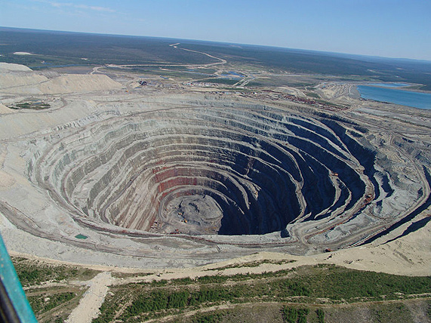
Шрамы на поверхности земли, после завершения добычи полезных ископаемых:

Slide 8
Добычу полезных ископаемых необходимо всегда контролировать, взвешивать пользу и вред для природы и человека.

